Slide 1
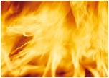
ОГОНЬ

Slide 2
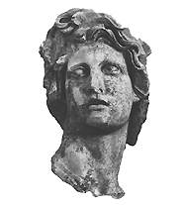
Красивая легенда рассказывает, что огонь людям подарил Прометей. Чтобы добыть огонь, он ночью тайно пробрался в колесницу бога Солнца Гелиоса и, когда тот на рассвете отправился в ежедневный объезд Земли с востока на запад, прикоснулся сломанной веткой к оси колесницы.
Сухое дерево быстро нагрелось и загорелось ярким пламенем. С горящей веткой Прометей спустился на Землю и зажег людям первый костер. С тех пор костер полыхает постоянно.

Slide 3
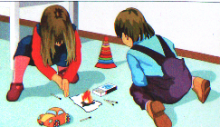
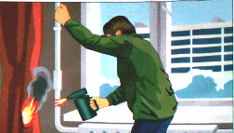
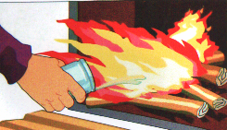
причины пожара
Легковоспламеняющие предметы
Спички
Керосин, бензин, газ
Но самые главные виновники пожара – люди.

Slide 4
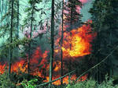
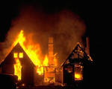
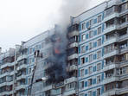
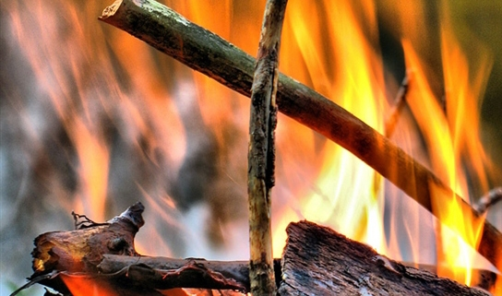
Пожар
неконтролируемый процесс горения

Slide 5

Тема: «Пожарная безопасность»

Slide 7
Первый раунд
Основные понятия о пожаре | 100 | 200 | 300 | 400 | 500
Поражающие факторы при пожаре | 100 | 200 | 300 | 400 | 500
Огонь в нашей речи | 100 | 200 | 300 | 400 | 500
Причины и виды пожаров | 100 | 200 | 300 | 400 | 500

Slide 8
1оо
Поднимающиеся вверх серые клубы – летучие продукты горения

Slide 9
2оо
Место первоначального возникновения пожара

Slide 10
3оо
Химическая реакция окисления, сопровождающаяся выделением теплоты и света

Slide 11
4оо
Горящий и светящийся, раскалённый огонь

Slide 12
5оо
Горячий, сильно нагретый воздух

Slide 13
1оо
Святящаяся горячая зона взаимодействия паров и газов

Slide 14
2оо
Вследствие данного фактора появляется ожог на теле

Slide 15
3оо
Защита органов дыхания от данного фактора

Slide 16


Slide 17
4оо
Вследствие какого фактора наступает потеря видимости

Slide 18
5оо
Ожог, вызванный пламенем

Slide 19
1оо
Основные причины возникновения пожаров

Slide 20
2оо
Признаки начинающего пожара

Slide 21
3оо
Условия возникновения
пожара

Slide 22
4оо
Явление или обстоятельство,
обуславливающее
возникновение пожара

Slide 23
5оо
Классификация пожаров
по внешним признакам

Slide 24
1оо
,
п
,

Slide 25
2оо
Номер телефона пожарной охраны

Slide 26

пр
с
аукцион

Slide 27
Аукцион
В старину огонь был судьёй в сложных и запутанных делах.
Подозреваемый должен был пройти между двумя расположенными близко друг к другу кострами. Если его одежда не загоралась, он считался невиновным. С тех пор о человеке, которому с двух сторон угрожает опасность, говорят, что он находится…

Slide 28
4оо
Огонь стал для нас символом всего доброго и прекрасного.
Про никчёмного, мелкого человека, думающего только о себе, говорят, что …

Slide 29
5оо
Про добросовестного, хорошего работника говорят, что …

Slide 30
Пожары этого года нанесли стране колоссальный ущерб:
площадь, пройденная лесными пожарами, составила не менее 8 миллионов гектаров,
полностью или частично сгорело не менее 150 населенных пунктов, не считая многочисленных дачных поселков,
не менее семидесяти человек погибли в огне, еще несколько десятков тысяч стали жертвами дыма и экстремальной жары.
Природные пожары коснулись и Саратовскую область.

Slide 31


Slide 32
второй раунд
Этапы тушения | 200 | 400 | 600 | 800 | 1000
Средства пожаротушения | 200 | 400 | 600 | 800 | 1000
Служу народу | 200 | 400 | 600 | 800 | 1000
Правила наизусть | 200 | 400 | 600 | 800 | 1000

Slide 33
2оо
Система сигнала о пожаре

Slide 34
4оо
Этап тушения пожара, на котором прекращено горение и устранение условия для его самопроизвольного возникновения

Slide 35
6оо
Этап тушения пожара, на которой отсутствует или ликвидирована угроза людям, прекращено распространение пожара и созданы условия для его ликвидации

Slide 36
8оо
Вынужденный процесс движения людей из зоны, где имеется возможность воздействия на них опасных факторов пожара

Slide 37
1ооо
Состояние объекта, при котором максимально исключается возможность пожара
α
β

Slide 39
2оо
Процесс ликвидации пожара

Slide 40
4оо
Сыпучее средство тушения

Slide 41
6оо
Жидкое средство
тушения

Slide 42
8оо
Вещество, обладающее
физико-химическими
свойствами,
позволяющими создать
условия
прекращения горения

Slide 43
1ооо
Переносное или передвижное устройство для тушения очага пожара за счёт выпуска запасенного огнетушащего вещества

Slide 44
2оо
Выпал на пол уголек,
Деревянный пол зажег,
Не смотри, не жди, не стой,
А залей его…
.

Slide 45
4оо
Раскалился если вдруг,
Электрический утюг,
Что должны вы делать,
детки?
Вынуть вилку из…

Slide 46
6оо
Возле дома и сарая
Разжигать костёр не смей!
Может быть беда большая
Для построек и …

Slide 47
8оо
Если младшие сестрички
Зажигают дома спички,
Что ты должен предпринять?
Сразу спички те…

Slide 48
1ооо
Крепко помните, друзья,
Что с огнем шалить…

Slide 49
2оо
Работник противопожарной службы

Slide 50
4оо
Группа пожарных

Slide 51
6оо
Отряд, воинское подразделение

Slide 52
8оо
Животное, которое помогает находить и спасать людей в чрезвычайной ситуации

Slide 53
1ооо
Совокупность созданных в установленном порядке органов управления, сил и средств, в том числе формирований, предназначенных для организации предупреждения пожаров и их тушения, проведения связанных с ними первоочередных аварийно-спасательных работ

Slide 54
Финальный раунд
Электрический прибор
Огненная сковорода
Горящая одежда
Запах газа
Пожар в доме

Slide 55
У вас загорелся телевизор. Какими должны быть ваши действия?

Slide 56
Кашу Саша решил на сковороде подогреть,
При этом в соседней комнате песни попеть.
Заигрался Саша и бдительность потерял,
Правила безопасности не соблюдал.
И вот огоньки заскакали кругом,
И вспыхнул, как щепочки, бабушкин дом!
На сковороде загорелось масло. Какими должны быть ваши действия?

Slide 57
На тебе загорелась одежда. Что будете делать?

Slide 58
Ты вечером возвращаешься домой и чувствуешь сильный запах газа.
Что ты сделаешь?

Slide 59
В доме начался пожар, который ты не можешь потушить. Что делать?

Slide 60
памятка как вести себя при пожаре
1. Если огонь небольшой, можно попробовать сразу же затушить его, набросив, например, на него плотную ткань, одеяло или вылив кастрюлю воды.
2. Если огонь сразу не погас, немедленно убегай из дома в безопасное место. И только после этого звони в пожарную охрану по телефону «О 1» (табличка) или попроси об этом соседей.
3. Если не можешь убежать из горящей квартиры, сразу же позвони по телефону «01» и сообщи пожарным точный адрес и номер своей квартиры. После этого из окна зови на помощь соседей и прохожих.
4. Если чувствуешь, что задыхаешься от дыма, опустись на корточки или продвигайся к выходу ползком - внизу меньше дыма.
5. При пожаре в подъезде никогда не садись в лифт. Он может отключиться, и ты задохнешься.
6. Ожидая приезда пожарных, не теряй головы и не выпрыгивай из окна. Тебя обязательно спасут.
7. Когда приедут пожарные, во всем их слушайся и не бойся. Они лучше знают, как тебя спасти.

Slide 61
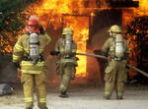
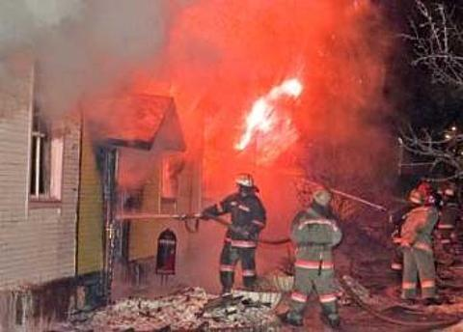
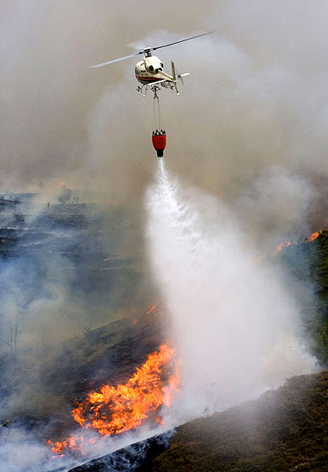
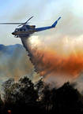
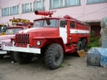

Slide 62
пр
с
аукцион

